Slide 1
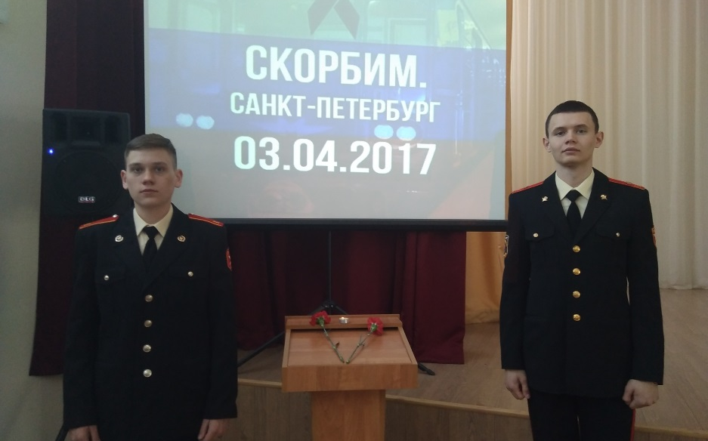
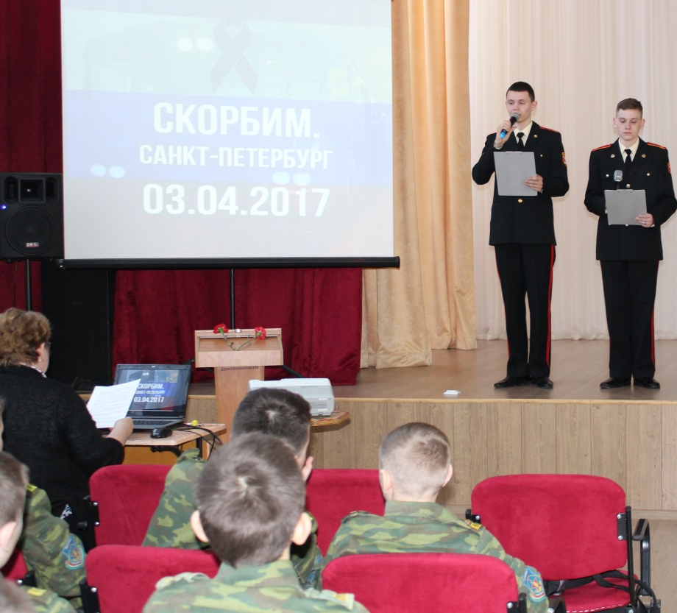
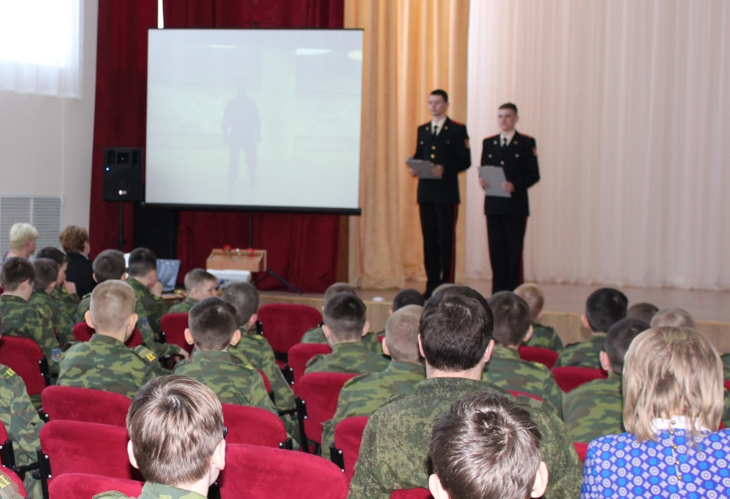
Акция памяти жертвам теракта в питерском метро
Кадеты подержали акцию памяти жертвам теракта в питерском метро. Лидеры кадетского самоуправления собрали всю школу в актовом зале, подготовили иформационный блок, видеоролики и презентацию о теракте, почтили память погибших минутой молчания и повторили с ребятами правила поведения при угрозе теракта.

